Slide 1



Regressão multinível OU HIERÁRQUICA
Professora Naiara Sandi de Almeida Alcantara
E-mail: nayarasandy@ufpa.br

Slide 2

Análise de projeto slide 10
Histórico
Diferentes Denominações:
Modelos Lineares Multiníveis na Sociologia
Mixed-effects Models na Biometria
Random-coefficient Regression Models na Econometria
Covariance Componentes Models na Estatística
Modelos Lineares Hierárquicos: adotado por Raudenbush e Brick por focalizar a forma de estruturação dos dados.
O termo foi criado por Lindley e Smith (1972) como parte de uma importante contribuição sobre estimação Bayesiana de modelos lineares.

Slide 3
Análise de projeto slide 10
Histórico
Estimação de Componentes de Variância
Dempster, Laird e Rubin (1977) desenvolveram um algoritmo que tornou possível a aplicação do conceito de Lindley e Smith à um conjunto mais ampliado de casos.
Dempster (1981) demonstrou que a técnica de ECV poderia ser aplicada a estruturas de dados hierarquizadas.
Em 1982 e 1983 os primeiros trabalhos com aplicações dessa técnica foram publicados.
Em 1988 foram apresentadas as primeiras ferramentas para ajustes desses modelos:
Ferramentas para Ajustes de Modelos:
VARCL (1988): Uma das primeiras ferramentas desenvolvidas para ajustar modelos de ECV.
MIXOR (1996): Outra ferramenta que surgiu mais tarde, usada para modelos de ECV, especialmente em dados categóricos.
SAS Proc Mixer (1996): Procedimento no software SAS que permite ajustar modelos de ECV.
HLM (2000): Ferramenta usada para ajustar modelos hierárquicos lineares, que são uma forma de modelos de ECV.

Slide 4
Análise de projeto slide 10
Introdução a regressão multinível
É uma técnica estatística para analisar dados estruturados hierarquicamente
Muitas pesquisas em Ciências Sociais envolvem dados estruturados de forma hierárquica
Exemplo: Estudos envolvendo escolaridade
Unidades de Análises: Escolas, salas de aula e alunos
Três níveis de análise: Macro, intermediário e micro/ individual
Dados Agrupados: As unidades de análise que compõem o nível micro estão relacionadas diretamente aos demais níveis
.

Slide 5
Análise de projeto slide 10
Introdução a regressão multinível
Estruturas de Três Níveis: em pesquisas na área educacional são comuns estruturas de dados hierarquizadas em três níveis.
Ex. 1: Identificação dos efeitos de uma nova técnica didático-pedagógica sobre o rendimento dos alunos ao longo do tempo.
Nível micro: dados sobre o rendimento dos alunos coletados trimestralmente durante três anos.
Nível intermediário: as múltiplas observações dos rendimentos estão agrupadas no nível dos alunos, que passam a ser um nível hierarquicamente superior nesse caso.
Nível superior: as escolas

Slide 6

Análise de projeto slide 10
Problema na análise de estruturas hierárquicas
Apesar dessa recorrência em pesquisas sociais até recentemente os pesquisadores não produziam análises adequadas a essa estrutura hierarquizada de dados.
Limitações das técnicas convencionais de estimação de modelos lineares com estruturas agrupadas, gerando nas Ciências Sociais problemas de viés de agregação, erros de precisão e confusões envolvendo as unidades de análises.
Empobrecimento: essa limitação tem conduzido a uma postura reducionista na formulação de hipóteses, que se concentram apenas em um nível de análise quando a realidade empírica exige claramente uma abordagem multinível.
Falácia ecológica

Slide 7
Análise de projeto slide 10
Testes precedentes da técnica
Regressão e Análise de Variância: a exposição dos fundamentos dessa técnica indica que se trata de algo derivado dos princípios presentes nas técnicas de regressão e de análise de variância.
Revisão desses princípios (Regressão e ANOVA)
Essas técnicas são fundamentais em estatística e são usadas para investigar a relação entre variáveis.
A regressão geralmente analisa como uma ou mais variáveis independentes (preditoras) afetam uma variável dependente (resultado). ANOVA, por outro lado, é usada para comparar as médias de diferentes grupos e determinar se as diferenças observadas são estatisticamente significativas.

Slide 8
Análise de projeto slide 10
Testes precedentes da técnica
Exemplo de Estudo Educacional:
Estudo Educacional: vamos seguir os passos propostos por Raudenbush e Brik (2002) - especialistas em modelos hierárquicos- e usar como exemplo um estudo sobre a relação entre Situação Socioeconômica (SS) e Nota em Matemática (NM).
Variável Dependente: Nota de Matemática (NM) - Essa é a variável de interesse, cujo comportamento estamos tentando explicar.
Único Preditor: Situação Socioeconômica (SS) - Essa é a variável que se acredita influenciar a Nota de Matemática.
Nível 1: Ambas as variáveis (NM e SS) se originam no nível "aluno", o que significa que estão associadas a cada estudante individualmente (nível micro).
Uma Escola: O modelo inicialmente investiga a relação entre essas variáveis em uma única escola. Esse é um cenário simplificado que facilita a análise inicial antes de expandir para múltiplas escolas ou níveis hierárquicos adicionais.

Slide 9
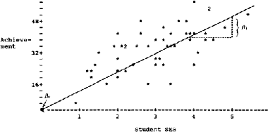
Análise de projeto slide 10
Testes precedentes da técnica
Diagrama de Dispersão que descreve o relacionamento entre NM e SS
Nesse diagrama de dispersão podemos verificar esse relacionamento em uma única escola.
Intercepto e Inclinação: a linha reta representa a equação da regressão e parece representar bem o relacionamento.
Y_{i} = β₀+ β₁X_{i}+r_{i}.
Y= NM
X= SS
β ₀= NM esperada para um aluno com 0 em SS.
β ₁= A inclinação da linha (a "inclinação" ou "slope") indica como a Nota de Matemática muda com o aumento na Situação Socioeconômica. Especificamente, β1 indica a mudança esperada na Nota de Matemática para cada unidade de aumento em SS.
r_{i} = o termo de erro que representa a diferença entre o valor observado e o valor predito pela linha de regressão para o aluno i.
Notes:
Achievement- conquista – 3,2

Slide 10

Análise de projeto slide 10
Testes precedentes da técnica
Este diagrama ajuda a visualizar como a Nota de Matemática (NM) tende a variar em função da Situação Socioeconômica (SS). Se a linha de regressão se ajusta bem aos dados (os pontos estão próximos da linha), isso indica uma forte relação linear entre NM e SS. A inclinação da linha mostra a direção e a força dessa relação: uma inclinação positiva indicaria que notas mais altas em matemática estão associadas a uma situação socioeconômica mais alta, enquanto uma inclinação negativa indicaria o contrário.
Diagrama de Dispersão que descreve o relacionamento entre NM e SS
Notes:
Achievement- conquista – 3,2

Slide 11
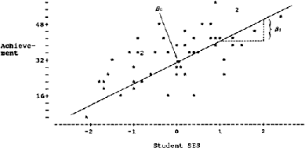
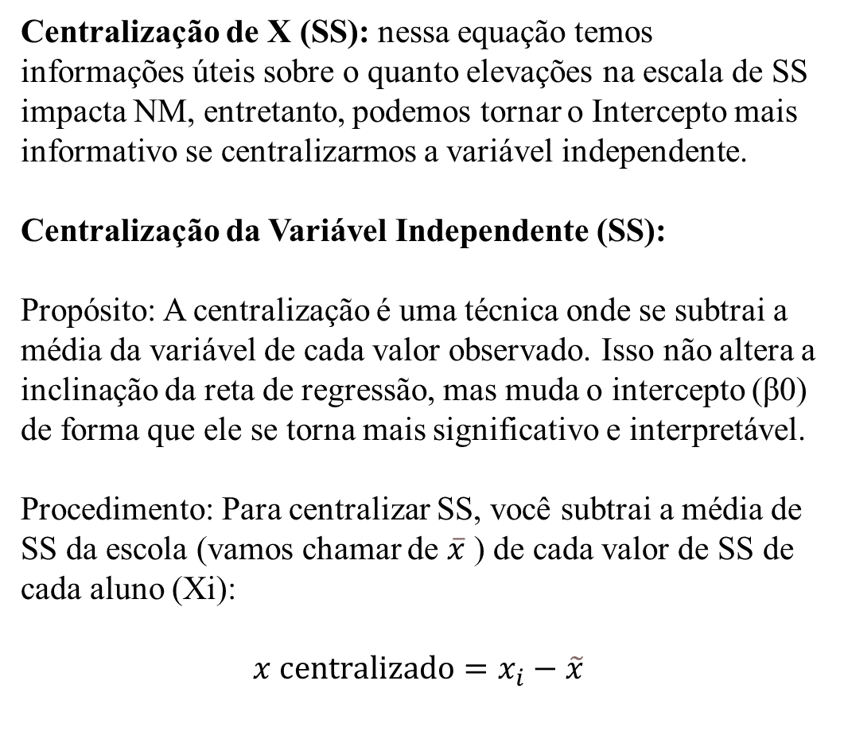
Análise de projeto slide 10
Testes precedentes da técnica
Diagrama de Dispersão que descreve o relacionamento entre NM e SS
Centralização de X (SS): nessa equação temos informações úteis sobre o quanto elevações na escala de SS impacta NM, entretanto, podemos tornar o Intercepto mais informativo se centralizarmos a variável independente.
Centralização da Variável Independente (SS):
Propósito: A centralização é uma técnica onde se subtrai a média da variável de cada valor observado. Isso não altera a inclinação da reta de regressão, mas muda o intercepto (β0) de forma que ele se torna mais significativo e interpretável.
Procedimento: Para centralizar SS, você subtrai a média de SS da escola (vamos chamar de $\overline{x}$ ) de cada valor de SS de cada aluno (Xi):
$$x centralizado=x_{i}−\tilde{x}$$
Notes:
Achievement- conquista – 3,2

Slide 12
Análise de projeto slide 10
Testes precedentes da técnica
Diagrama de Dispersão que descreve o relacionamento entre NM e SS
Médias: ao invés da pontuação na escala de SS teremos informação sobre a média de SS na escola e sobre a distância de cada aluno em relação a esse patamar.
Mais realismo: com isso temos um intercepto que pode ser interpretado de maneira mais realista.
Procedimento: subtração da pontuação em SS de cada aluno pela média de SS da escola.
NM como função de SS centralizado: ao dispormos essa variável centralizada verificamos que o Intercepto (β0) passa agora a representar a média de SS da escola e a inclinação (β1)continua a mesma.
Notes:
Achievement- conquista – 3,2

Slide 13
Análise de projeto slide 10
Testes precedentes da técnica
Diagrama de Dispersão que descreve o relacionamento entre NM e SS
Médias: ao invés da pontuação na escala de SS teremos informação sobre a média de SS na escola e sobre a distância de cada aluno em relação a esse patamar.
Mais realismo: com isso temos um intercepto que pode ser interpretado de maneira mais realista.
Procedimento: subtração da pontuação em SS de cada aluno pela média de SS da escola.
NM como função de SS centralizado: ao dispormos essa variável centralizada verificamos que o Intercepto (β0) passa agora a representar a média de SS da escola e a inclinação (β1)continua a mesma.
Notes:
Achievement- conquista – 3,2

Slide 14
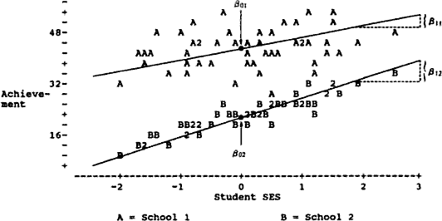

Análise de projeto slide 10
Testes precedentes da técnica
DIFERENÇAS ENTRE AS ESCOLAS:
As duas escolas se distinguem em alguns aspectos, como
A média de NM na escola A é maior que na escola B
Essa diferença se reflete nos interceptos (B01 > B02)
SS explica menos a NM na escola A do que na B
Essa diferença se reflete no coeficiente de regressão (B11 <B12)
Efetividade e Igualdade: considerando que os alunos são aleatoriamente distribuídos entre as duas escolas, esses resultados indicam que
Escola A é mais efetiva no ensino, uma vez que possui a melhor média e é mais igualitária, na medida em que o efeito de SS é menor sobre NM.
Duas Escolas: consideramos agora essa relação entre SS e NM em duas escolas hipotéticas.
Notes:
Achievement- conquista – 3,2

Slide 15
Análise de projeto slide 10
Pré-requisitos
1-Inicialmente realize o teste de modelo nulo ou vazio, de dois níveis, que nos permite estimar as probabilidades da sua variável dependente, no caso do exemplo, de tolerar politicamente os homossexuais, sem a inclusão dos preditores.
2-Em seguida, utilize o teste de diferenças de médias, ANOVA, a fim de identificar em que medida os diferentes níveis de análise são relevantes. Este teste nos apresenta o valor do Coeficiente de Correlação Intraclasse (ICC), isto é, o quanto a variabilidade da tolerância se deve aos fatores localizados no nível 2.
3-Após a realização dos testes acima mencionados, são organizados os modelos de regressão linear: o primeiro modelo deve conter apenas as variáveis de nível 1, dessa forma será possível, em seguida, avaliar os ganhos da inserção das variáveis de nível 2.
4-Na sequência, devemos especificar um modelo cuja inclinação possa variar aleatoriamente entre as unidades nacionais, configurando assim, um teste de hipótese que poderá justificar a pertinência das interações cross-level (individual e nacional). Faremos isso, através de três testes de diferenças de médias (Anova), um para cada dimensão da religiosidade (comportamento, pertencimento e intensidade), e os compararemos aos equivalentes sem randomização para identificar qual das dimensões das religiosidades possui resultado mais significativo. Na sua pesquisa essas dimensões podem ser substituídas pelas categorias da principal variável independente, no caso de variável categórica.
5-Por fim, realizamos os testes com as interações entre a variável religiosa (que apresentou maior significância) e a variável de nível 2, que mensura as mudanças na legislação dos países. A análise cross-level trata-se de uma importante técnica de análise no estudo de populações que estão inseridas em um mesmo contexto e, por isso, possuem características semelhantes. Nesses casos, tanto o nível menor (ou individual) quanto o nível maior (ou contextual) apresentam parte da explicação.
Após descrever a técnica, apresentaremos o material empírico, bem como as bases de dados utilizadas.
Notes:
Achievement- conquista – 3,2

Slide 16
Análise de projeto slide 10
Dados
País | Amostra-2023
Argentina | 1540
Bolívia | 1706
Brasil | 1526
Chile | 1653
Costa Rica | 1527
Equador | 1604
El Salvador | 1516
Guatemala | 1556
Haiti | 2221
Honduras | 1602
México | 1622
Nicarágua | 1547
Panamá | 1532
Paraguai | 1524
Peru | 1535
República Dominicana | 1596
Uruguai | 1517
Venezuela | 1558
Total | 28882
Dados: Rodada de 2023 do LAPOP
Tabela 1- Tamanho da amostra do Lapop por país – 2023
Notes:
Achievement- conquista – 3,2

Slide 17
Análise de projeto slide 10
Variáveis
Fluxograma 1 - Organização de todas as variáveis utilizadas de acordo importância conferido a cada grupo
VARIÁVEIS:
1- Dependente
2- Independentes
3- Controle
INDEPENDENTE - nível 1
INDEPENDENTE - Nivel 2
Dependente
TolerHomo - Aceitação de que podem concorrer a cargos públicos?
1 – 10, sendo 1= Desaprova a 10 = Aprova
CONTROLE
Denom- Qual a sua religião, se tiver?
Escala: (1) Ateu, (2) Católico, (3) Protestantes e (4) Outras.
IntRelig- Importância conferida a religião?
Escala: 0 Nenhuma a 3 = Muito importante.
TNaH - Tolerância Nacional aos Homossexuais
Desemprego- medida em porcentagem
Dem - A democracia é melhor do que qualquer outra forma de governo.
1 = Discorda muito a 7 = Concorda muito
ConfInt - As pessoas são (3) Muito confiáveis /(2) Algo confiáveis /(1) Pouco confiáveis /(0) Nada confiáveis
Escol- Medida em anos. Testamos para ensino superior.
Idade- Medida em anos
Sexo. 0= Homem/1 = Mulher
MedToler (2008/09) igual a TolerHomo, mas por país
IVE(2012) variando de 1 a 10
Notes:
Achievement- conquista – 3,2

Slide 18
Análise de projeto slide 10
Dados
Tabela 2- medidas de análise do desemprego e da TNAH por país
Fonte: Autores, a partir dos dados do ILGA e do Actualitix, 2020. Observação: Não Houve Alteração no Status da variável TNaH entre as bases (2018-19 e 2023).
Países | Desemprego (%) | TNaH
Argentina | 8 | 2
Bolívia | 4 | 0
Brasil | 13 | 2
Chile | 7 | 0
Costa Rica | 8 | 0
El Salvador | 7 | 0
Equador | 5 | 0
Guatemala | 2 | 0
Haiti | 41 | 0
Honduras | 6 | 0
México | 3 | 1
Nicarágua | 6 | 0
Panamá | 6 | 0
Paraguai | 6 | 0
Peru | 5 | 0
República Dominicana | 23 | 0
Uruguai | 8 | 2
Venezuela | 27 | 0
Notes:
Achievement- conquista – 3,2

Slide 19
Análise de projeto slide 10
Dados
Tabela 3- Média geral da variável dependente Tolerância política por país (TolerHomo), renomeada como MedToler, 2008 e 2009. Índice de Valores Emancipatórios, 2012
Países | Medida de Tolerância 2008-2009 | IVE2012
Argentina | 7,29 | 6,7
Bolívia | 4,25 | 5,4
Brasil | 5,77 | 6,5
Chile | 5,49 | 6,0
Costa Rica | 5,09 | 5,4
El Salvador | 3,51 | 4,7
Equador | 4,32 | 5,1
Guatemala | 3,53 | 5,6
Haiti | 2,27 | 5,3
Honduras | 4,15 | 4,7
México | 5,17 | 5,9
Nicarágua | 4,45 | 5,3
Panamá | 4,74 | 5,6
Paraguai | 3,57 | 5,2
Peru | 4,25 | 5,3
República Dominicana | 3,27 | 5,0
Uruguai | 6,94 | 7,2
Venezuela | 4,44 | 5,4
Fonte: Lapop, 2008/09 e 2012
Notes:
Achievement- conquista – 3,2

Slide 20
Análise de projeto slide 10
Resultados
Tabela 4- Modelo ANOVA para Tolerância Política, América Latina 2023
Variação de tolerância política entre os países
 | Variância | Desvio Padrão
(Intercept) τ00 | 2.707924 | 1.645577
Residual σ2 | 9.880173 | 3.143274
ICC (τ00/ (τ00+ σ2)) 0.2151178(21,5%)
Fonte: Autores, a partir do LAPOP 2018/2019 e 2023
Notes:
Achievement- conquista – 3,2

Slide 21
Análise de projeto slide 10
Tabela 5- Ajustes de modelo com efeitos fixos e aleatórios 2023
Resultados
 | Df | AIC | LogLik | Razão de probabilidade | P
2023
Modelo sem inclinações randômicas de preditores individuais |  |  |  | Não se aplica
Denominação religiosa | 28 | 129131.5 | -64537.76
Intensidade religiosa | 14 | 129191.3 | -64581.67
Modelo com inclinação randômica da variável denominação
Denominação religiosa | 14 | 129191.3 | -64581.67 | 87.8248 | 0
Intensidade religiosa | 28 | 129148.2 | -64546.10 | 71.14292 | 0
Fonte: Autores, a partir do LAPOP 2018/2019 e 2024
Notes:
Achievement- conquista – 3,2

Slide 22
Análise de projeto slide 10
RESUMO
Resultados
Intercepto: A tolerância média à homossexualidade é 5.384.
Efeitos Aleatórios: Há variação significativa na tolerância à homossexualidade entre os países (StdDev: 1.645577), e também dentro dos países (StdDev: 3.143274).
ICC: Aproximadamente 21,4% da variação na tolerância à homossexualidade é explicada por diferenças entre países.
Fonte: Autores, a partir do LAPOP 2018/2019 e 2024
Notes:
Achievement- conquista – 3,2

Slide 23
Análise de projeto slide 10
Resultados
Quadro 1 – VALORES PREDITOS
PERFIL |  | VALORES PREDITOS
1) | Homem de 40 anos, ateu, que confia na democracia e nos outros cidadãos e que está em um contexto em que os homossexuais não possuem direito a união e adoção. | 5,0
2) | Esse mesmo homem, de 40 anos, ateu, que confia na democracia e nos outros cidadãos, mas está inserido em um contexto em que os homossexuais têm direitos. | 7,3
3) | Homem de 40 anos, católico, ativo religiosamente, que considera a religião importante, confia na democracia e nos outros cidadãos, mas está em um país que não possui nenhum direito para os homossexuais. | 4,6
4) | Esse mesmo homem de 40 anos, católico, ativo religiosamente, que considera a religião importante, confia na democracia e nos outros cidadãos e está em um país que permite que homossexuais se relacionem, se casem e adotem crianças. | 6,9
5) | Homem de 40 anos, evangélico pentecostal, ativo religiosamente, que considera a religião importante, confia na democracia e nos outros cidadãos, mas está em um país que não possui nenhum direito para os homossexuais. | 3,4
6) | Esse mesmo homem de 40 anos, evangélico pentecostal, ativo religiosamente, que considera a religião importante, confia na democracia e nos outros cidadãos, mas está em um país que permite que homossexuais se relacionem, se casem e adotem crianças. | 5,8
7) | Homem de 40 anos, protestante tradicional, ativo religiosamente, que considera a religião importante, confia na democracia e nos outros cidadãos, mas está em um país que não possui nenhum direito para os homossexuais. | 3,8
8) | Esse mesmo homem de 40 anos, protestante tradicional, ativo religiosamente, que considera a religião importante, confia na democracia e nos outros cidadãos, mas está em um país que permite que homossexuais se relacionem, se casem e adotem crianças. | 6,1
9) | Homem de outra religião, também com 40 anos, ativo religiosamente, que considera a religião importante, confia na democracia e nos outros cidadãos, mas está em um país que não possui nenhum direito para os homossexuais. | 3,9
Notes:
Achievement- conquista – 3,2

Slide 24
Análise de projeto slide 10
Resultados
Notes:
Achievement- conquista – 3,2

Slide 25
Obrigado

